Slide 1


ACREDITARE ERASMUS
NR.REF. 2024-1-R001-KA121-SCH-000209051
ȘCOALA INTELIGENȚELOR MULTIPLE
PERIOADA DE DERULARE – 2024-2025
ȘCOALA GIMNAZIALĂ “VASILE CÎRLOVA”
21-25 aprilie 2025

Slide 2
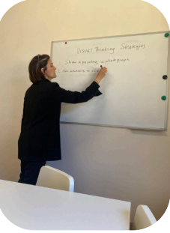
În perioada 21-25 aprilie 2025 a avut loc mobilitatea Erasmus , parte a proiectul de acreditare “Școala Inteligențelor multiple”.
În acest sens , am participat la cursurile desfășurate în Florența, Italia, la Europass Teacher Academy, unde formatoare a fost doamna psiholog Susan Gagliano.

Slide 3
ȘCOALA INTELIGENȚELOR MULTIPLE
Pornind de la ideea că viziunea asupra capacității intelectuale este una limitată, Gardner a teoretizat existența a opt inteligențe distincte, sugerând chiar prezența celei de-a noua, așa zisa inteligență existențială. În opinia sa, fiecare dintre noi suntem un amalgam unic de abilități și talente, iar capacitatea de memorare sau logică nu sunt singurele elemente care ne definesc.
Așadar, felul în care sunt combinate aceste inteligențe multiple este ceea ce ne diferențiază ca indivizi și determină apoi modul în care rezolvăm probleme și evoluăm ulterior. Însă tocmai aceste diferențe devin o provocare pentru sistemul tradițional de educație, care presupune că toată lumea e la fel, deci învață la fel.

Slide 4
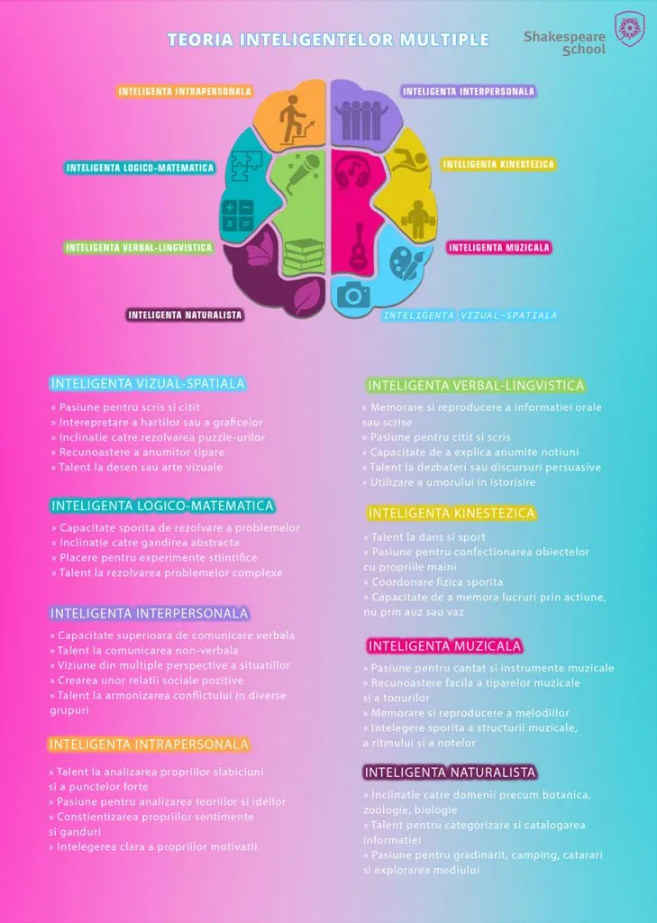

Slide 5

Inteligența logico-matematică
Oamenii care posedă o inteligență logico-matematică superioară au abilități de recunoaștere a tiparelor, deducție și analiză logică a problemelor. Pentru ei, numerele, relațiile și tiparele se transformă în concepte.
Caracteristici:
Capacitate sporită de rezolvare a problemelor
Înclinație către gândirea abstractă
Plăcere pentru experimente științifice
Talent la rezolvarea problemelor complexe

Slide 6

Inteligenta logico-matematica se manifesta prin interes si performanta in sarcini care presupun lucrul cu numerele, rationamentul logico-matematic, un anumit algoritm ce due la rezolvarea problemei. O persoana care are aceasta inteligenta dezvoltata are plăcerea de a rezolva probleme, de a lucra cu cifre, raţionează inductiv şi deductiv, are un bun discernământ în cee ce priveşte relaţiile şi conexiunile, realizează calcule complexe, are gândire ştiinţifică.
EXEMPLU : problema distractivă Capra, varza si lupul:
Un taran avea o capra, o varza si un lup si dorea sa
treaca un rau impreuna cu acestia; problema era ca
avea la indemana o barca in care incapea doar el si
inca una dintre vietatile pe care le plimba cu sine.
Cum poate taranul sa-i treaca pe toti pe partea
cealala a raului fara ca lupul sa ramana nesupra-
vegheat cu capra, iar capra sa ramana singura cu varza?

Slide 7

Inteligența interpersonală se referă la abilitatea unui copil de a lega o relație pozitivă cu cei din jur, precum și la gestionarea relațiilor personale și, în viața de adult, a celor profesionale. Îmbunătățirea abilităților inteligenței interpersonale contribuie la înțelegerea în profunzime a emoțiilor oamenilor și poate determina, de asemenea, modul în care copilul interacționează cu ei pe baza acestor emoții.
O inteligență interpersonală bine dezvoltată le permite copiilor
să comunice verbal clar, concis, eficient și într-un mod pozitiv
cu cei din jur;
să comunice nonverbal prin limbajul corpului, postură, gesturi,
contact vizual și expresiile faciale;
să fie conștienți de existența unor perspective diferite pentru
a-și dezvolta și empatia, compasiunea și onestitatea;
să formeze relații importante cu persoane pe care le poate admira,
respecta, precum și să fie receptivi la opiniile și sfaturile acestora;
să rezolve conflicte eficient, astfel încât persoanele implicate să
găsească un argument comun și să se folosească de această
experiență într-un mod pozitiv.

Slide 8
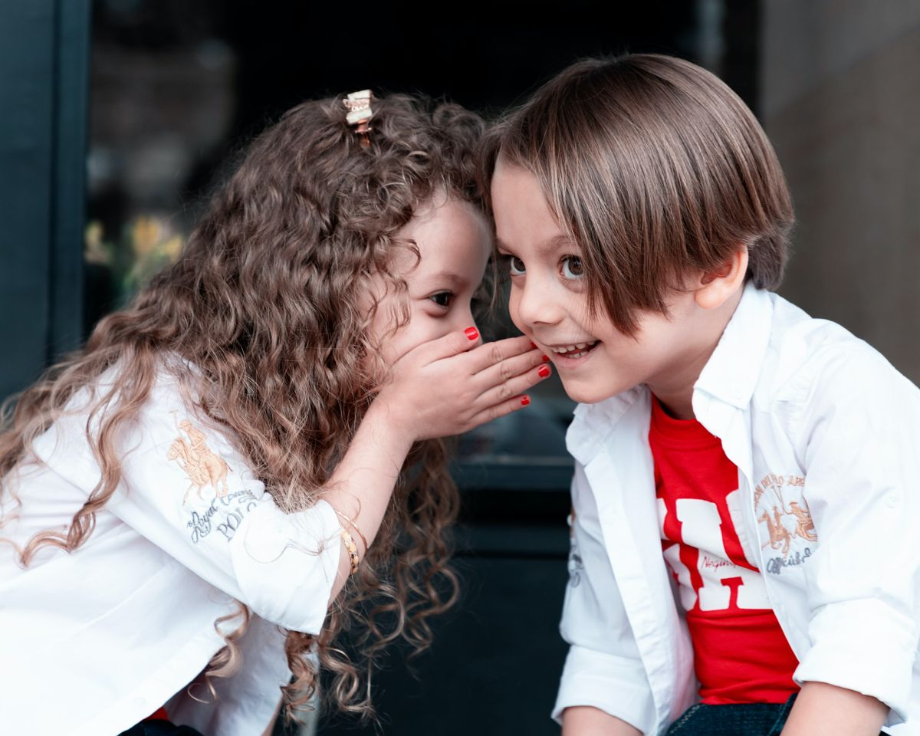
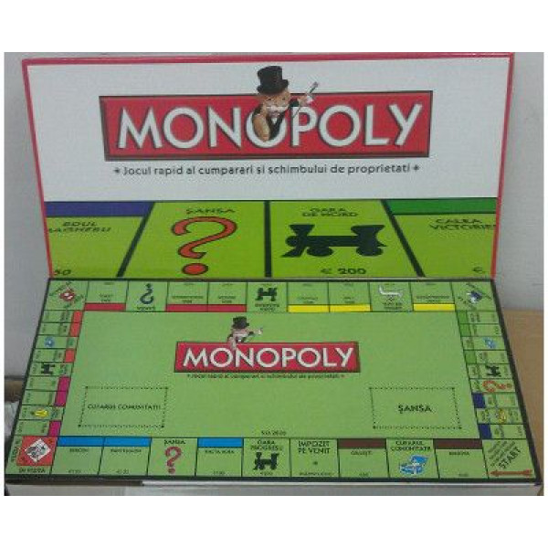
Dezvoltarea inteligenței interpersonale
Inteligența interpersonală este nativ caracteristică oamenilor cu temperament extrovert – centrați către exterior, către cei din jur, atenți la reacțiile, ideile, faptele celorlalți.
Așa-numitele board-games, în varianta lor mai modernă (Catan, Monopoly, etc) sau mai clasică (șah, domino, marocco, jocurile de cărți) reprezintă o bună oportunitate de a dezvolta relațiile interpersonale, deoarece oferă timp de conversație liniștită pe parcursul fiecărei runde.

Slide 9
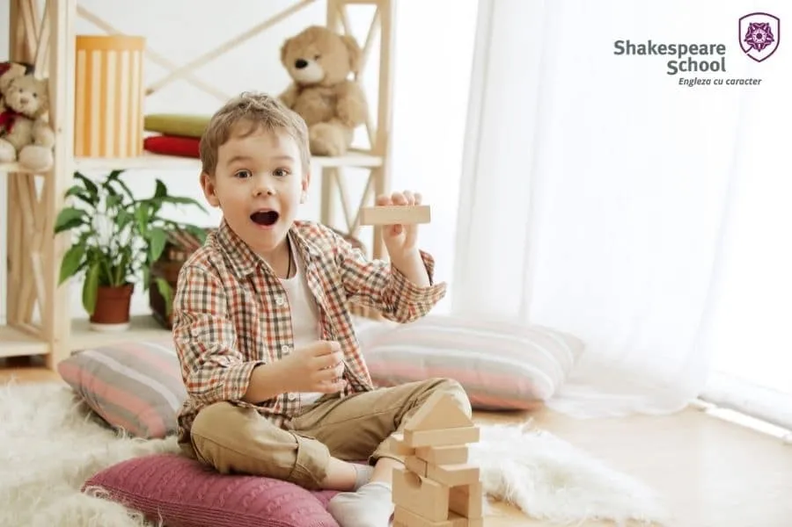
Inteligența vizual-spațială se referă la abilitatea unei persoane de a percepe, a analiza și a înțelege informația vizuală existentă în mediul înconjurător.
Oamenii care au acest tip de inteligență pot vizualiza concepte pe care alții nu pot. Ei tind să gândească vizual și, deseori, preferă să învețe în același mod.

Slide 10
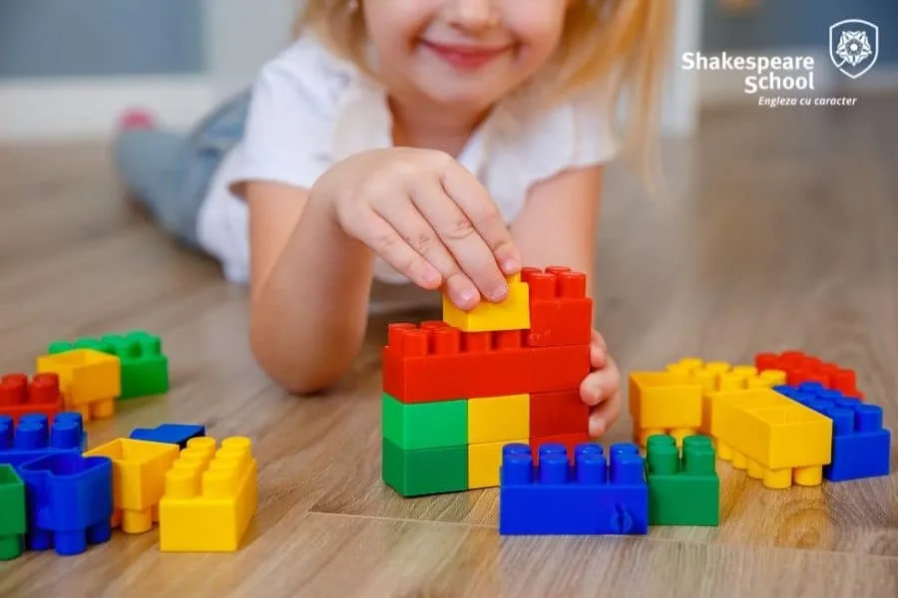
Care sunt caracteristicile unui copil cu inteligență vizual-spațială?
gândesc în ansamblu, mai degrabă decât să perceapă fiecare detaliu în parte,
au o imaginație bogată și se pricep la inventarea unor moduri neașteptate de a rezolva probleme,
învață mult mai ușor când le sunt prezentate suporturi vizuale, și nu auditive,
pot părea dezorganizați,
nu învață nici în modul „pas cu pas” care este des întâlnit în sistemul de învățământ tradițional și nici din activitățile repetitive sau exersarea unor anumite situații,
pot întâmpina probleme cu demonstrarea unor acțiuni succesive. De exemplu, când profesorul le cere să arate la ce au lucrat, ei nu pot face asta cu ușurință pentru că văd sarcina în ansamblu, și nu un produs al unor acțiuni succesive. Nu pot explica, de exemplu, cum au ajuns la rezultatul ecuației. Totuși, ei pot realiza sarcini complexe și sunt clasificați drept gânditori „în sistem”, adică înțelegerea complexității unui lucru prin privirea acestuia în ansamblu și prin analizarea relațiilor care se creează între acesta și mediul înconjurător,
gândesc în imagini, și nu în cuvinte.

Slide 11

ERASMUS
Școala inteligențelor multiple
Aprilie 2025
Prof. Florentina Gusti

